Slide 1

МАУК «ЦСКС ГО Богданович»
Централизованная библиотечная система
Суворская библиотека-сектор №9
С. Суворы ул. Пушкина,1
Выборы 2017 года
Автор: Суворкова Ольга Владимировна
Заведующая Суворской библиотекой –сектором №9
Тел. 8 343-76-34-7-14
2017г

Slide 2
Цели:
1). Развитие гражданского самосознания избирателей
2). Формирование позитивного отношения избирателей к участию в выборах
Задачи:
1)Повышение уровня правовой культуры и информированности населения о выборах
2) Воспитание гражданско- правовой культуры избирателей

Slide 3
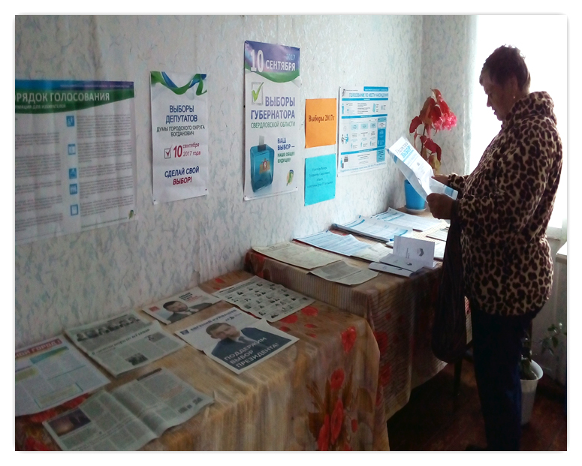
Информационный стенд «Выборы 2017»
- Законодательные акты о выборах
Ход избирательной кампании
Состав избирательных комиссий
Перечень избирательных участков
Списки кандидатов
Программы и биографии кандидатов
- Памятки, буклеты

Slide 4
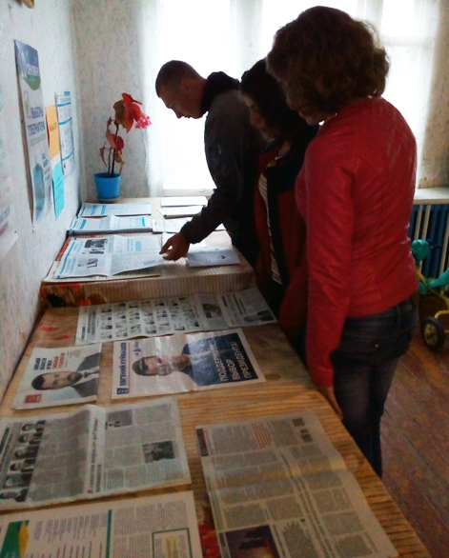
Экспресс – викторина «Выборы в вопросах и ответах»
- Избирательная система РФ
- Избирательное право
-Избирательная кампания
-Процедура голосования

Slide 5
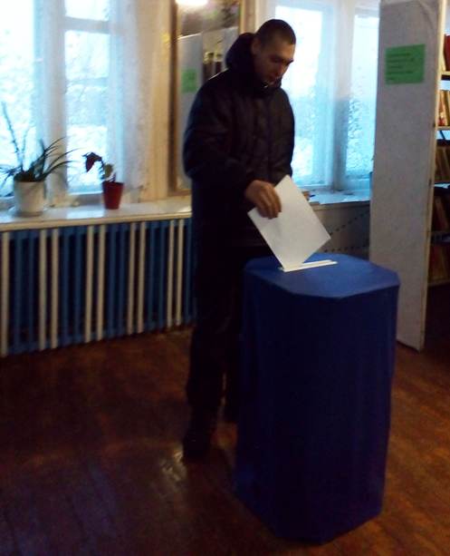
Правовая игра «В лабиринте избирательного права»
    - История выборов
- Викторина по избирательному праву
- Консультация по проведению голосования
- Проведение голосования
-Правовая оценка
допущенных нарушений

Slide 6
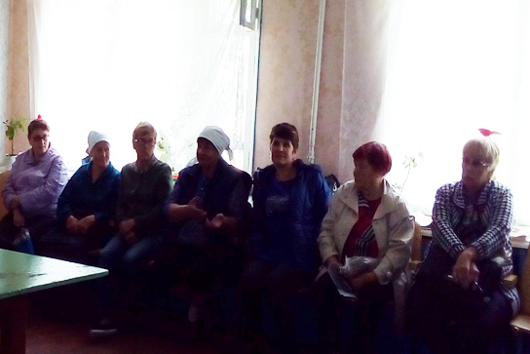
Информационные часы « Вестник избирателя»
Освещение хода избирательной кампании
Обзор периодических изданий
Распространение памятки и буклета

Slide 7
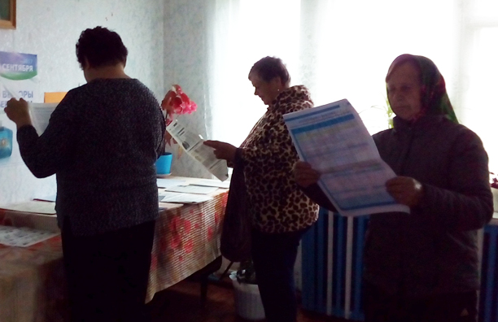
Час правового просвещения «Читайте, думайте, выбирайте»
Обзор периодических изданий
Права избирателя
Информирование о дне голосование ( Дата, время, место, доставка)
Распространение буклета

Slide 8
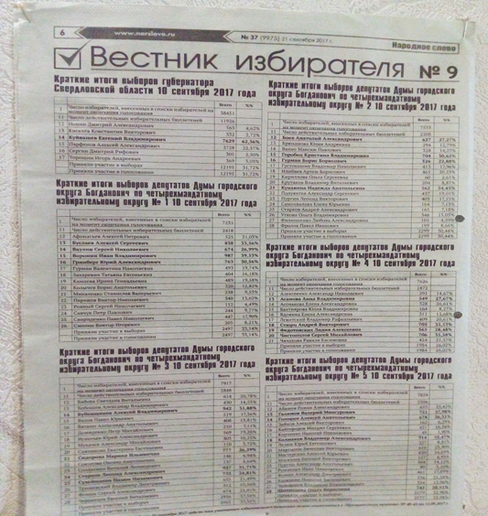
Час информации «Итоги выборов»
Итоги выборов губернатора Свердловской области и депутатов Думы городского округа Богданович по четырёхмандатному избирательному
округу № 2
10 сентября 2017 года

Slide 9
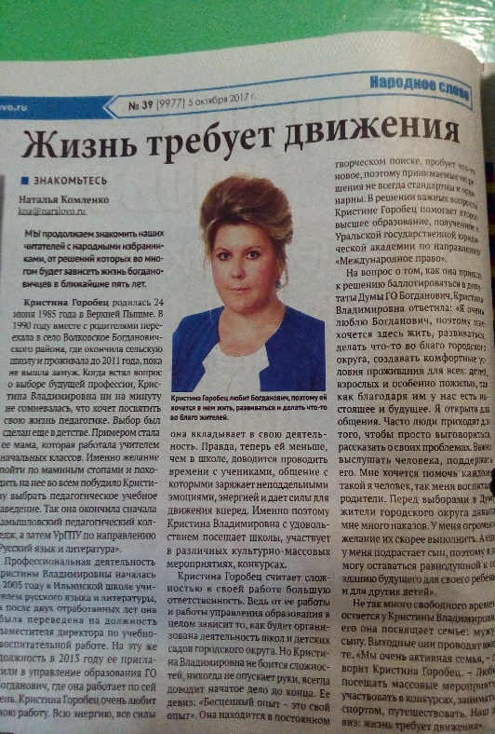
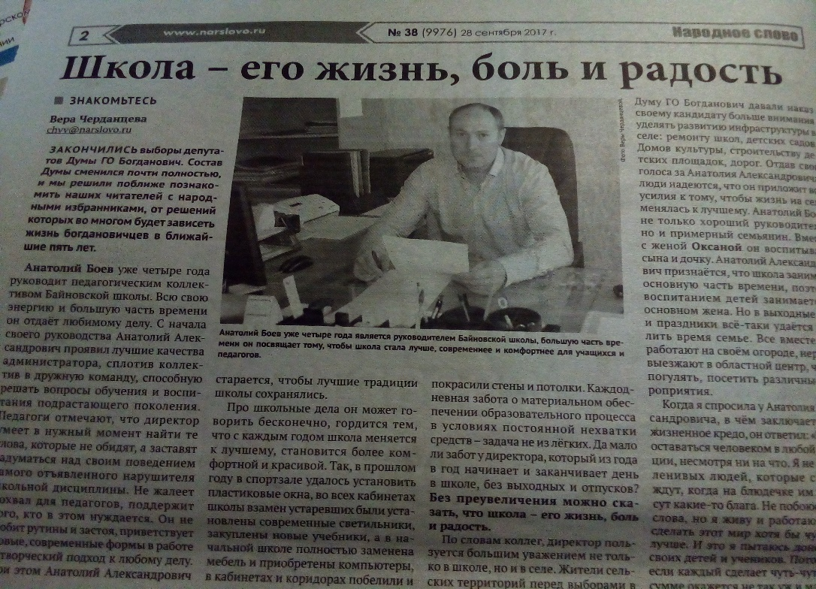
Выставка – персоналия «Будем знакомы»
Информационные материалы в периодических изданиях о избранных депутатах в Думу городского округа Богданович по четырёхмандатному округу №2 10 сентября 2017г

Slide 10
Источники:
1. yandex.ru/images/search?text=Картинки%20
2. по%20выборам&stype=image&lr=20225&noreask=1&source=wiz
www. narslovo. ru

Slide 11
Спасибо за внимание!

